Slide 1
Adelbert von Chamisso
Peter Schlemihls wundersame Geschichte

Slide 2
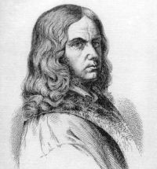
Adelbert von Chamisso
seinerzeit einer der beliebtesten deutschen Dichter
am 30. Januar 1781 auf Schloss Boncourt in der Champagne geboren
Sohn des Grafen Louis Marie
de Chamissot
1790 Umsiedlung nach Berlin

Slide 3
„Ich bin Franzose in Deutschland und Deutscher in Frankreich […] ich bin nirgends im Platze, ich bin überall fremd.“
1813 Peter Schlemihls wundersame Geschichte
1815 – 1818 naturkundliche Expedition zum Nordpol → Reisebericht Reise um die Welt
1819 Heirat mit Antonie Piaste → Liederzyklus Frauenliebe und -leben
21. August 1838 gestorben

Slide 4
Peter Schlemihls wundersame Geschichte
Märchenerzählung
Übergangswerk zwischen Romantik und dem bürgerlichen Realismus
realistische Merkmale:
Darstellung der unheilvollen Macht des Geldes
konfliktreiches Verhältnis von Individuum und Gesellschaft bezeichnet

Slide 5
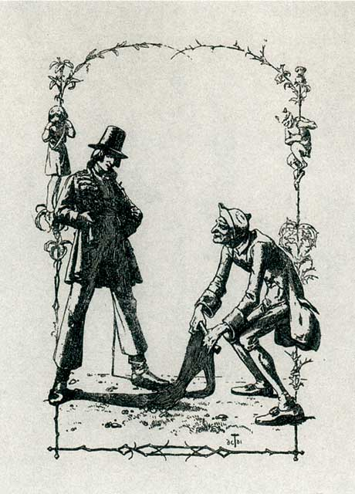
Was wollte der
Mann in grauem
Rock von Schlemihl?

Slide 6
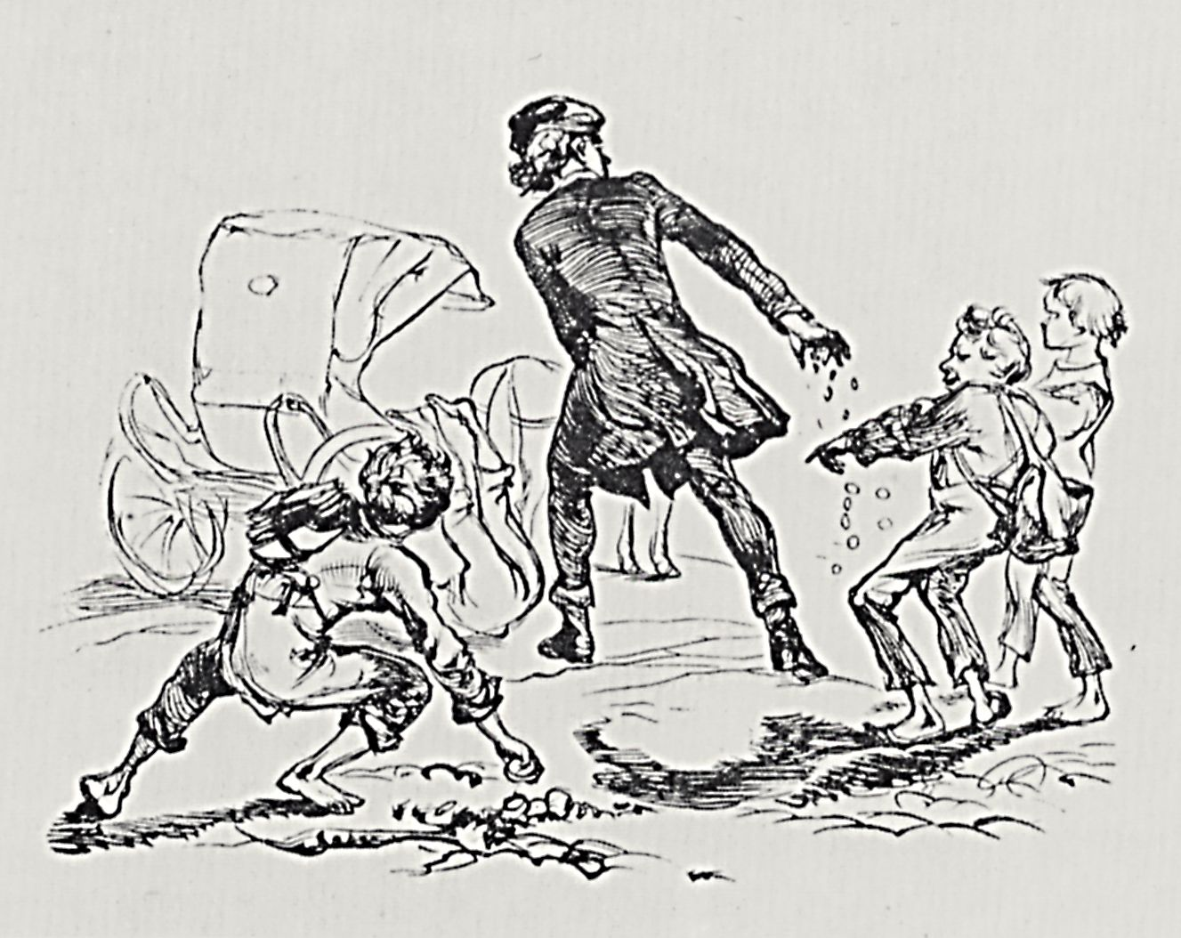
„Ordentliche Leute pflegten ihren Schatten mit sich zu nehmen, wenn sie in die Sonne gingen.“

Slide 7
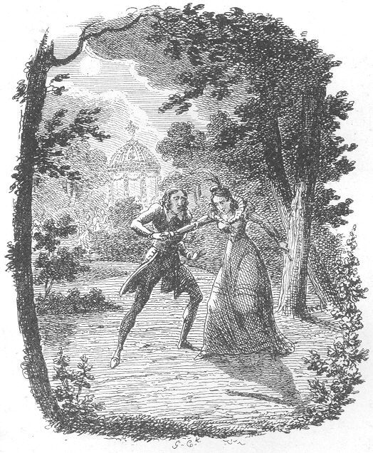
Was stellt der Schatten dar?
alltägliche Sachen,
die man mehr schätzen sollte
Symbol aller bürgerlichen Solidität
Verlust des Schattens = Verlust der Heimat

Slide 8
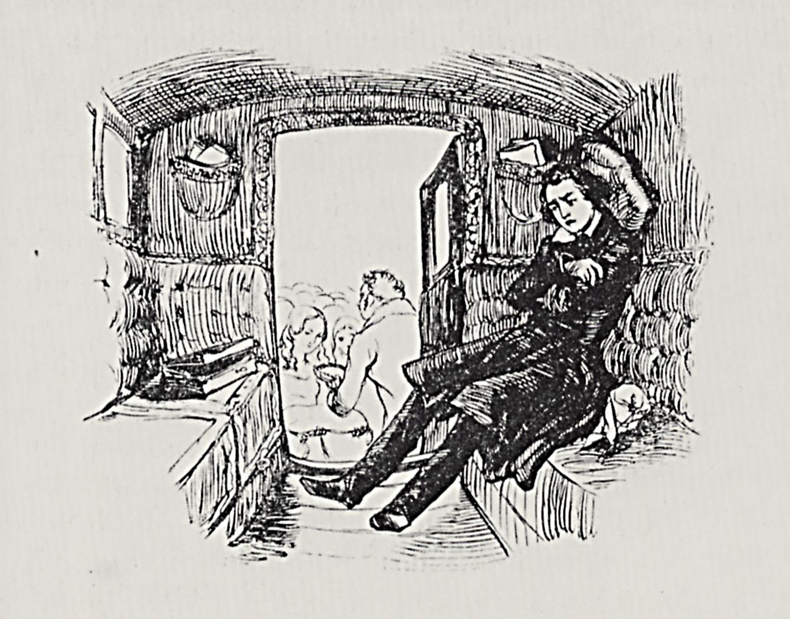
0

Slide 9
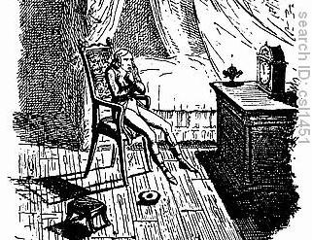
Welche Erklärung hatte Schlemihl für seine Schattenlosigkeit?
Warum hat er
gelogen, wie er
seinen Schatten
verloren hat?

Slide 10
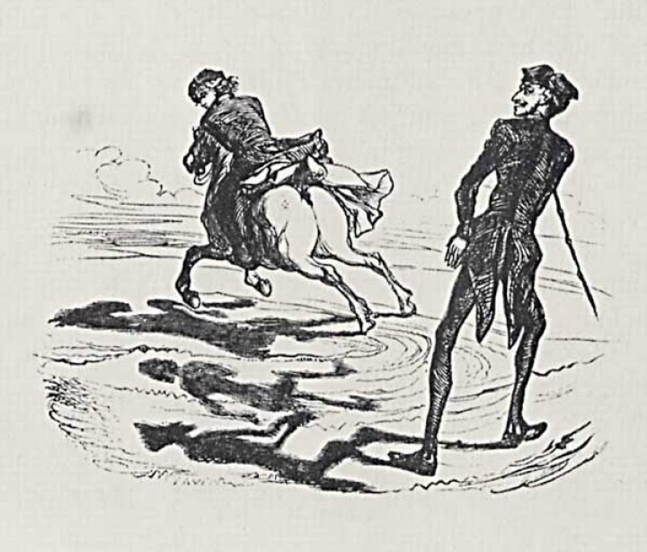
„Ich setzte meine Reise auf derselben Straße fort; es fanden sich bei mir alle Bequemlichkeiten des Lebens und selbst ihre Pracht wieder ein; ich konnte mich frei und leicht bewegen, da ich einen, obgleich nur erborgten, Schatten besaß, und ich flößte überall die Ehrfurcht ein, die der Reichtum gebietet; aber ich hatte den Tod im Herzen.“

Slide 11
„Justo judicio Dei judicatus sum; justo judicio Dei condemnatus sum.“
Das gerechte Gottesgericht hat mich urteilt; das gerechte Gottesgericht hat mich verurteilt.
Wen stellte der graue Mann dar?

Slide 12
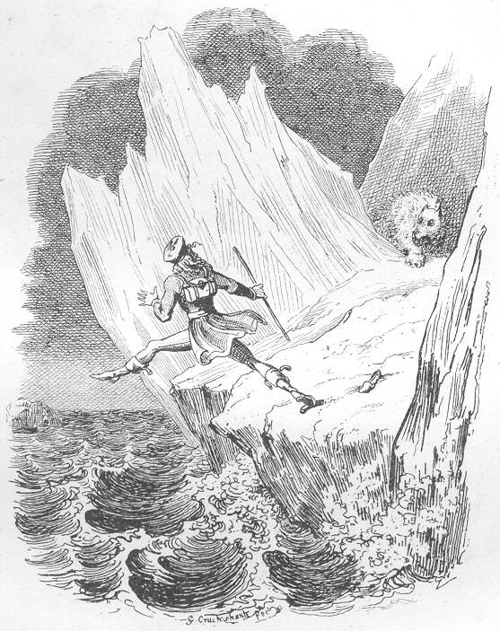

Slide 13
„Du aber, mein Freund, willst Du unter den Menschen leben, so lerne verehren zuvörderst den Schatten, sodann das Geld.“
Welche Erkenntnis ergibt sich aus dieser Geschichte?

Slide 14
Danke für Ihre
Aufmerksamkeit!

